Slide 1
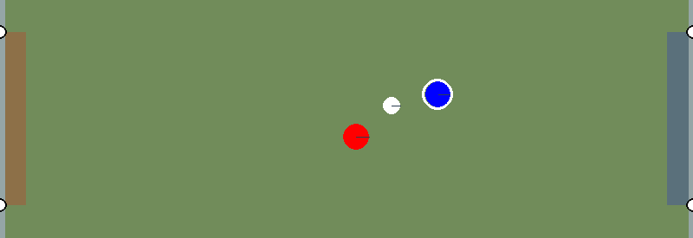
Pilka 2D 1v1
"Haxball"
Mateusz Pabich i Mikołaj Sawczuk

Slide 2
Środowisko gry
Jest dwóch graczy, na zamkniętym prostokątnym boisku. Kopią piłke I próbują trafić do bramki przeciwnika. Mogą fizycznie blokować się na wzajem, piłka odbija się od ścian. Pilka na start pojawia sie na srodku gracze w rownym odstepie od pilki od strony swoich bramek
Stosowaliśmy metode Uczenia ze wzmocnieniem wykorzystując biblioteke Pythona Gymnasium.

Slide 3
Wektor Cech
Do wektora z czasem dodawaliśmy dodatkowe informacje. Finalny wektor dający nam najlepsze wyniki zawierał:
Pozycje I prędkość agenta (4)
Pozycje I prędkość przeciwnika(4)
Pozycje I prędkośc piłki(4)
Dodane później:
Odległość agenta od piłki, odległość przeciwnika od piłki oraz odległośc piłki od bramki (6)
Czy agent jest w odległości do oddania strzału (1)
Czas jaki upłynął od poczatku rozgrywki (1)
Łącznie 20 cech

Slide 4
Możliwe akcje
Agent może wybrać stanie w miejscu, ruch w 8 kierunkach, prawo lewo góra dół I ukosy, ma również do wyboru warianty tych ruchów razem z kopnięciem. Łącznie 18 opcji.

Slide 5
System nagród
Nagradzaliśmy agneta za:
Zblizanie sie do pilki
Zmniejszanie dystansu pilki do bramki przeciwnika
I oczywiście strzelanie gola
Oddawanie strzałow w dobrym kierunku
Karalismy za:
Mijający czas
Zblizanie sie piłki do naszej brami
Tracenie goli
Przyspieszyło to podstawową naukę agenta ale również wpadaliśmy w pułapki gdy agent "maxował" nagrodę w sposób jakiego się nie spodziewaliśmy, o czym powiemy później.
Gdy agent już był w stanie strzelać bramki I się w miarę poruszać za piłką zostawiliśmy tylko strzelanie bramek I upływ czasu.

Slide 6
Jak werywfikowalismy agentow ?
Program testujacy, pozwalajacy symulowac gre 2 agentow przeciwko sobie z podglądem graficznym na żywo.
Testowanie Manualne, pozwalające sprawdzić system nagrody, oraz zagrać przeciwko agentowi aby zweryfikowac jego reakcje na konkretne zachowania
Turniej, program symulujący wiele pojedynkow agentow w formacie każdy z każdym, pozwalający wołonić który rzecywiście jest najlepszy.

Slide 7
Ułatwienia nauki (przez następne pare slidów)
Po wielu próbach nie dostawaliśmy oczekiwanych efektów. Probowalismy wprowadzac różne poprawki.
Zwiekszenie wielkosci bramek
Aby zwiekszyc losowość piłka jest na poczatku "wyrzucana" w losowym kierunku
Ułatwienie poruszania się (o tym więcej później)

Slide 8
Cirriculum Learning
Nauka w 3 etapach:
1: statyczny przeciwnik
2: prosty bot
3: inny agent

Slide 9
Frame Skip
Wprowadzenie tego przyspieszyło znacznie nauke. Agent musiał na początku podejmowac decyzje 60 razy na sekunde, zdecydowanie zbyt wiele.
Zredukowaliśmy liczbe decyzji do 10/s, a by nie tracić ilości klatek decyzja jest powtarzana 6 razy.

Slide 10
Problem z poruszaniem sie
Stosunkowo podstawowa rzecz którą wykryliśmy bardzo pozno w projekcie. Po wielu nieudanych probach chcielismy sprawdzic system nagrody manualnie.
Manualne sterowanie graczem ujawniło duzy problem, sterowanie bylo zbyt "toporne", gracz bardzo wolno wytracał prędkość co wymagało duzych przewidywan toru ruchu pilki, trudnych nawet dla czlowieka.
Po naprawie tego kolejni agenci przestawali wykonywac "dziwne", niewytłumaczalne ruchy I trening został przyspieszony.
Z perspektywy czasu jest to problem ktory zdiagnozowac o wiele wczesniej, niepoprawne poruszanie sie przypisywalismy zlym parametrom nagrody, wektorowi obserwacji czy sposobowi nauki.

Slide 11
Przypadki overfittingu
Gdy kara za upływ czasu była zbyt mała agenci specjalnie czekali ze strzeleniem gola lub nawet nie strzelali go wcale.
Aby wykorzystac nagrode za zblizanie sie do pilki agenci oscylowali przy niej, dawało to wieksze bonusy nie prosty ruch.
Jeden z pierwszych agentow znalazł błąd w grze, podchodzil do pilki po czym wykonywal wiele strzałow w przeciagu ułamku sekundy, czym rozpędzał piłke do takich predkosci ze, opuszczała pole rozgrywki gdyz system fizyki nie byl w stanie w czas zarejestrowac kontaktu ze scianą I było to zaliczane jako gol.

Slide 12
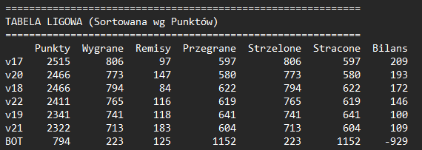
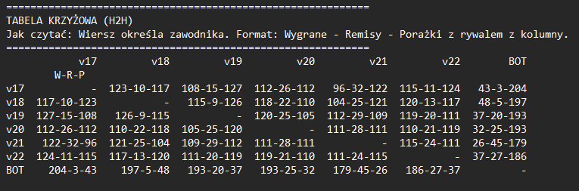
Przykladowe Wyniki turnieju

Slide 13
Presja czasu
Jedna z najwazniejszych zmian w rozwoju agentow bylo zwiekszenie kary za uplywajacy czas. Agenci wtedy zaczeli podejmowac wiecej ryzyka, zamiast tylko reagowac na to co sie dzieje.
Zupełnie jak student pracujący nad projektem

